Slide 1
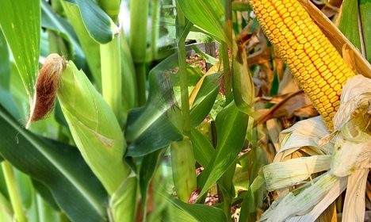
স্বাগতম

Slide 2
মোঃ এমদাদুর রহমান
সহকারী শিক্ষক
খাদিমপুর মাধ্যমিক বালিকা বিদ্যালয়
মিরপুর, কুষ্টিয়া।
Email:
amdadmegh@gmail.com
Mobai: 01723675175
কৃষি শিক্ষা
সপ্তম শ্রেণি
পঞ্চম অধ্যায়
কৃষিজ উৎপাদন
পাঠ- ১

Slide 3
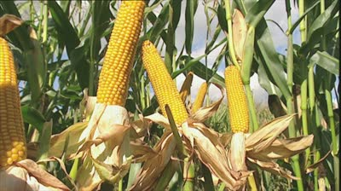
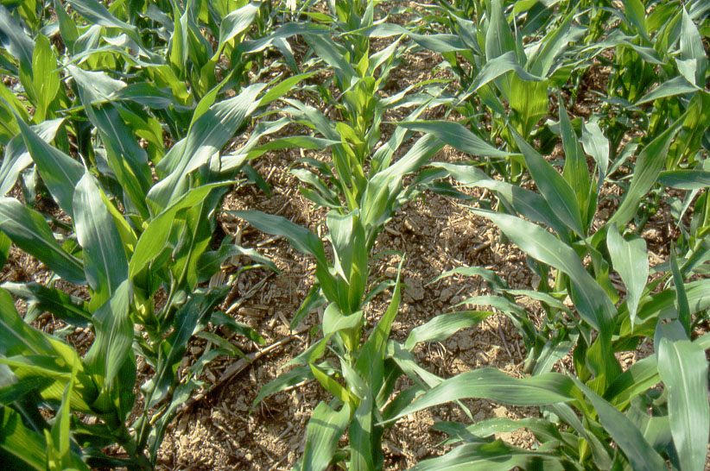
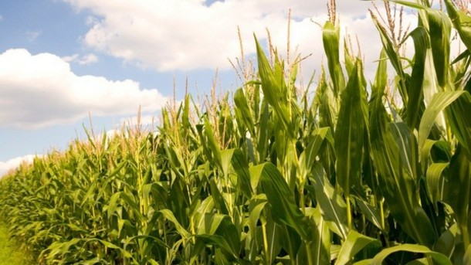
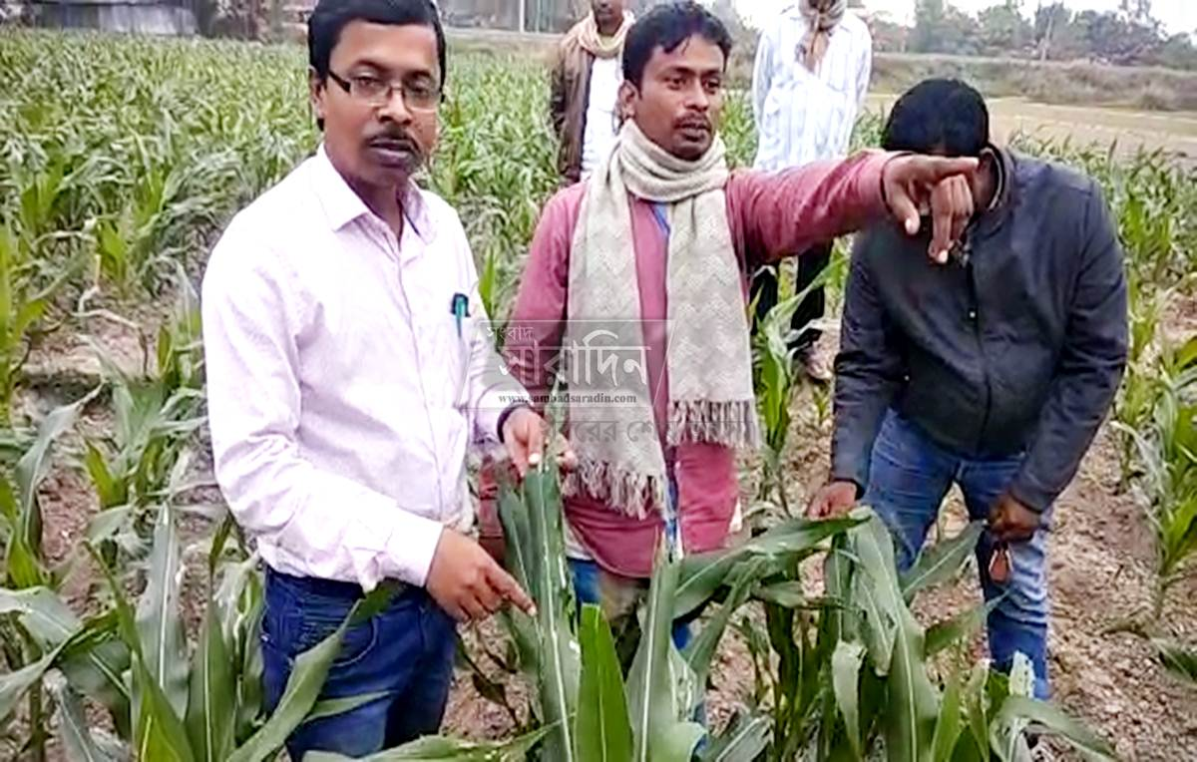

Slide 4
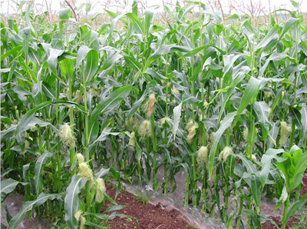
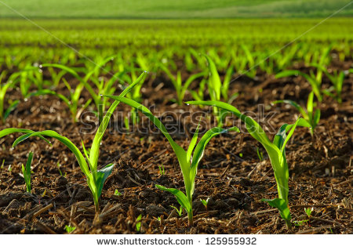

Slide 5
আজকের পাঠ
ভূট্টা চাষ পদ্ধতি

Slide 6
শিখনফল
১।ভুট্টা বপনের মাটি, সময়, বপন পদ্ধতি ব্যাখ্যা করতে পারবে।
২। বীজের হার ও বপন পদ্ধতি ব্যাখ্যা করতে পারবে।
৩। জমি তৈরি ও সার প্রয়োগ সম্পর্কে বিশ্লেষণ করতে পারবে।

Slide 7
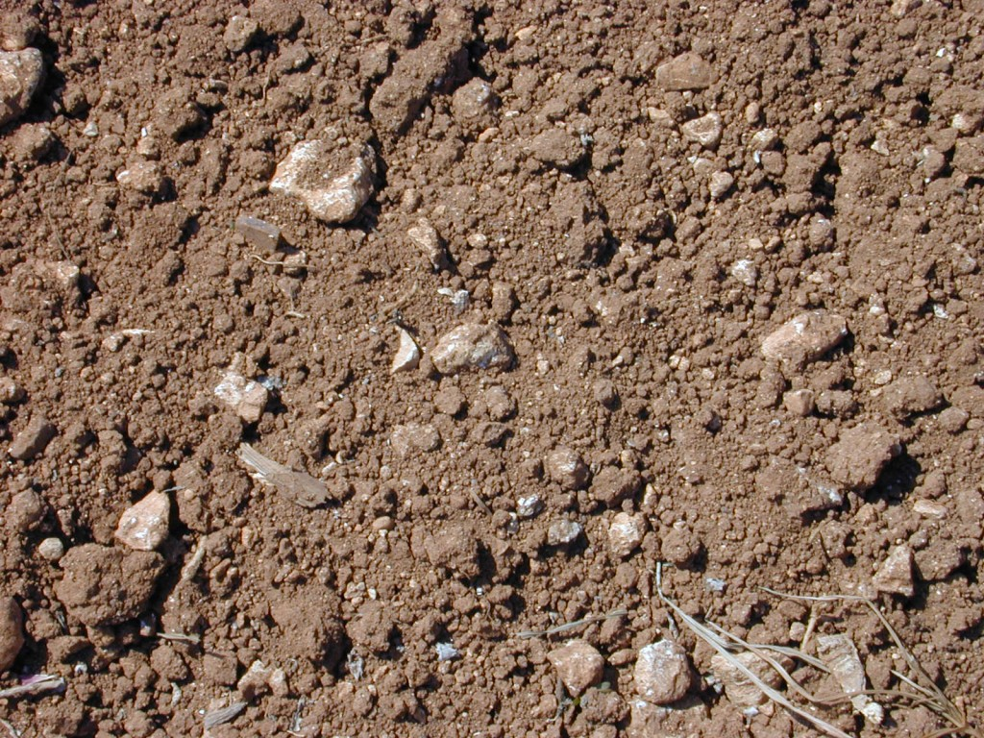
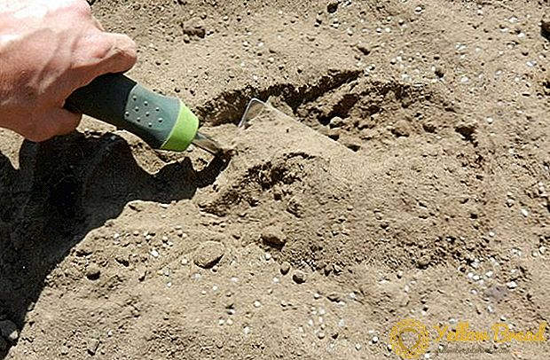
দোঁআশ মাটি
বেলে দোঁআশ মাটি
ভূট্টা চাষের উত্তম জন্য উপযোগি মাটি।

Slide 8
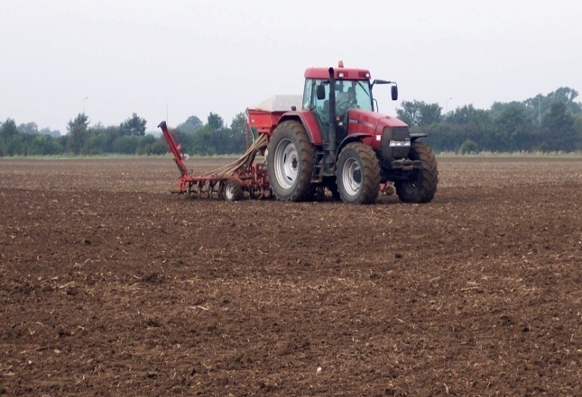
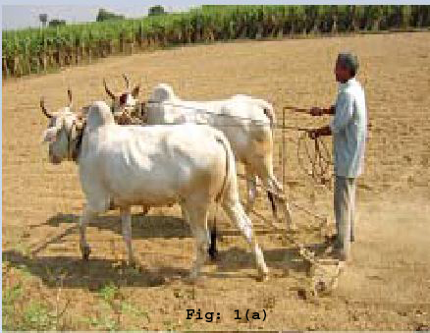
জমি তৈরী
৪-৫ টি গভীর চাষ ও মই দিয়ে জমি তৈরি করতে হবে।

Slide 9
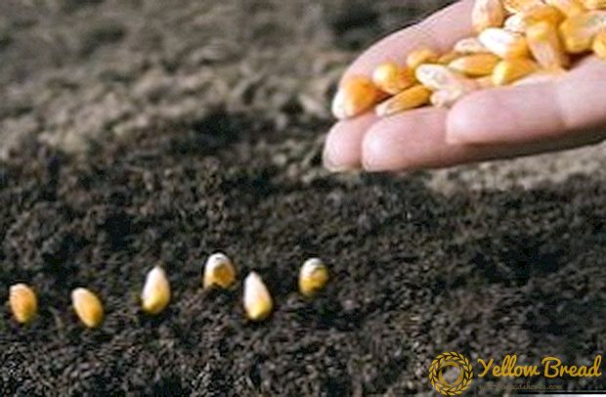
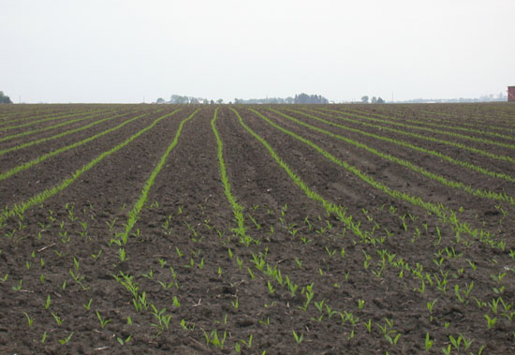
রবি মৌসুমে অক্টোবর-নভেম্বর এবং খরিপ মৌসুমে ফেব্রুয়ারি-মার্চ মাসে বীজ বপন করা যায়।

Slide 10
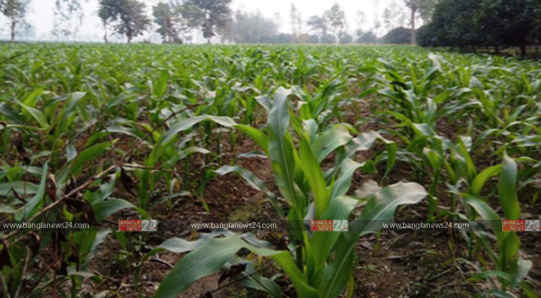
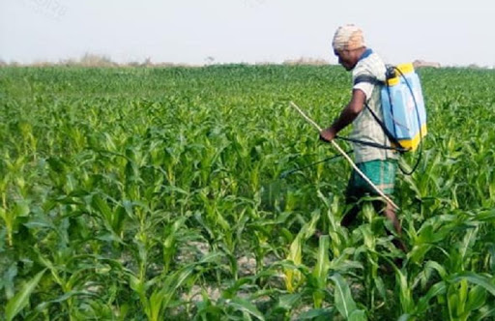
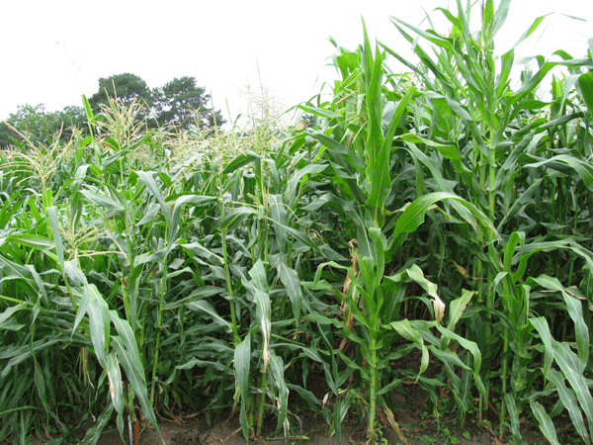
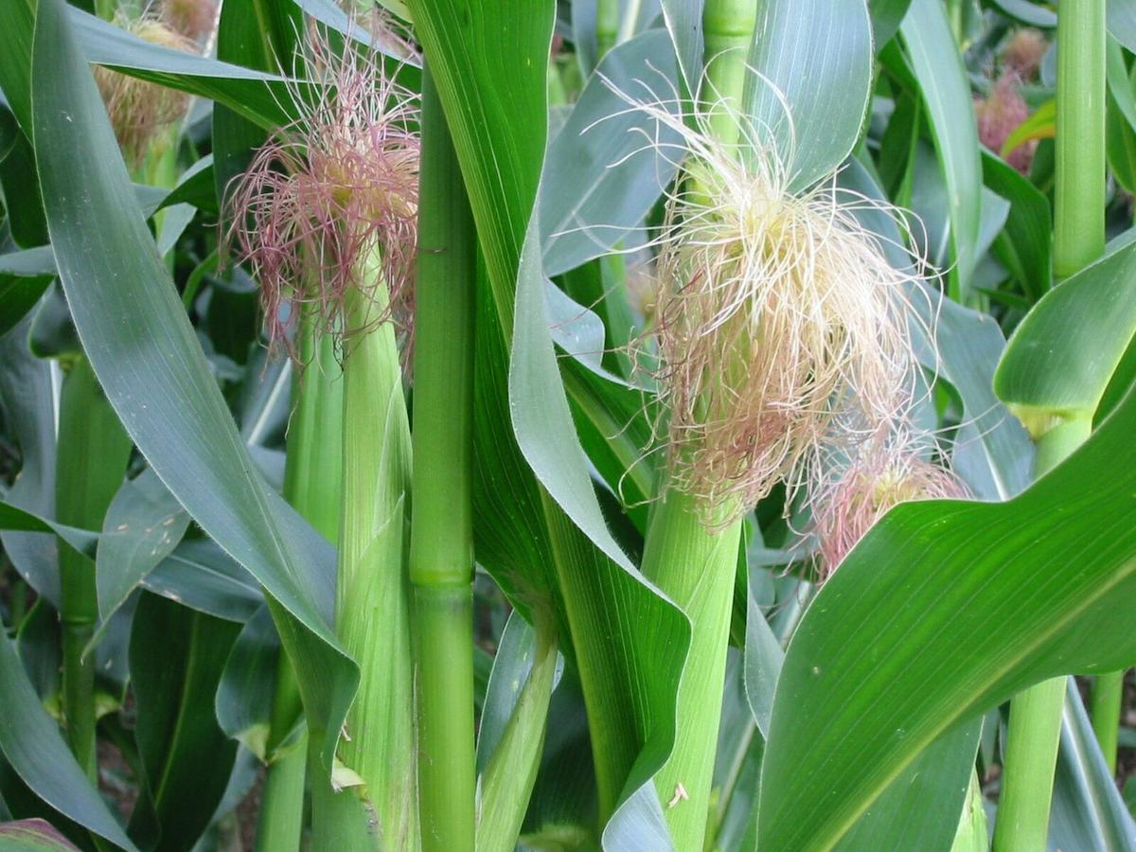

Slide 11
এককঃ
১। ভূট্টা কোন জাতীয় উদ্ভিদ?
২। ধান ও ভূট্টার কোনটির পুষ্টিমান বেশি
৩। ভূট্টার গাছ থেকে গাছের দূরত্ব কত?

Slide 12
হেক্টর প্রতি সার প্রয়োগের পরিমাণ
সারের নাম | সারের পরিমাণ/হেক্টর
ইউরিয়া | ১৭২-৩১২ কেজি
টিএসপি | ১৬৮-২১৬ কেজি
ওএমপি | ৯৬-১৪৪ কেজি
জিপসাম | ৯৬-১৬৮ কেজি

Slide 13
দলগত কাজঃ
২ হেক্টর জমিতে ভূট্টা চাষ করতে সারের জন্য সম্ভাব্য খরচ হবে তা দলগত ভাবে উপস্থাপন কর।

Slide 14
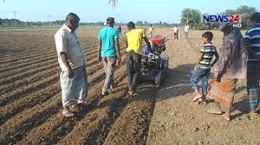
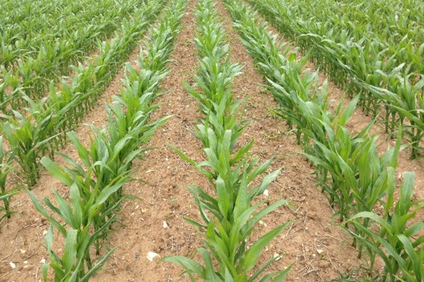
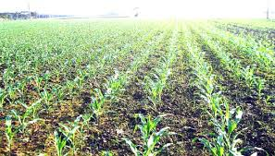
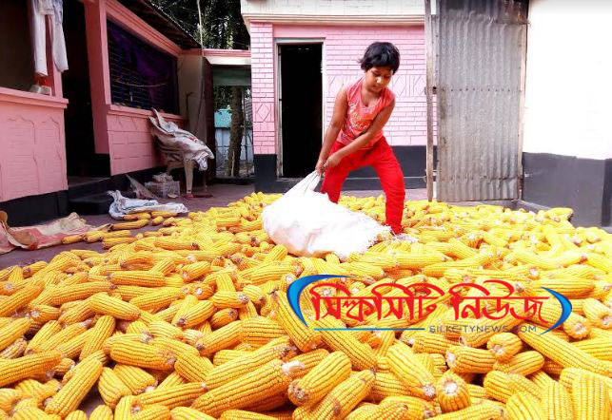

Slide 15
বাড়ির কাজঃ
ভুট্টা চাষের জন্য তোমার বাড়ির আশেপাশের জমি কীভাবে প্রস্তুত করবে তা ব্যাখ্যা কর।

Slide 16
সবাইকে ধন্যবাদ

